Slide 1
Velkommen til arbeidsverkstad
Vel side-utforming med knappen
Hægebostad kommune, 01.02-02.02.23.

Slide 2
Notes:
Distriktssenteret er et nasjonalt kompetansesenter for lokalt samfunnsutviklingsarbeid i norske distriktskommuner. Vi er lokalisert på tre ulike steder, 28 årsverk. Finansiert over statsbudsjettet, får vårt tildelingsbrev fra KDD.
Distriktssenterets samfunnsoppdrag er å styrke distriktskommuner og regioners kunnskap og kapasitet i arbeidet med lokal samfunnsutvikling – i bred forstand.
Vi skal være en støttespiller for kommuner med særlige distriktsutfordringer, de i sentralitetsklasse 5 og 6.
Måten vi er støttespiller:
Bidra med kunnskapsbygging, erfaringsutveksling og formidling. Kople kommunene med hverandre. Nettverksbygging. Dele kunnskap og erfaringer.
Bestiller rapporter: problemstillinger det er lite kunnskap om. Utredningsoppdrag ut på markedet.
I noen grad gjør vi kartleggings, utredningsarbeid og sammenstillingsarbeid selv, men er ikke et analysemiljø. Gjør litt kvalitative og kvantitative analyser – bistått noen kommuner i deres gjennomføring av spørreundersøkelser.
Vi utvikler verktøy og metoder – som kommuner kan bruke i sitt samfunnsutviklingsarbeid.
Ikke alene - Vi er små, samarbeider med flere. Men vår viktigste samarbeidsaktør er fylkeskommunene.
Samarbeidet med FK handler om samfunnsutviklerrollen til distriktskommuner. (Samarbeidsavtaler)
De to siste årene har vi hatt to pilotprosjekter - der vi sammen med flere FK har fulgt et knippe kommuner over tid, der vi har følgeforskning knytte til.
I tillegg til samarbeid med kommuner i målgruppen og FK.
• Husbanken (samarbeidsavtale)
• KS, IMDI, DOGA, Departement, Statsforvalterne
Bidrar med faglige innspill til nasjonal politikkutvikling.
Forvalter Merkur-programmet. Økonomisk støtte og kompetanse. Eget styre og kompetanseprogram for butikkdrivere. Viktige lokalsamfunnsfunksjonen til lokalbutikken.

Slide 3
Distriktskommunar
Distriktssenterets samfunnsoppdrag
Gode samfunnsutviklarar
Styrke utviklingskapasiteten
Tilgang til grunnleggande private tenester i distrikta
Nasjonal politikkutvikling
Distriktsbutikkar
KDD
Notes:
Distriktssenteret skal tilby relevant og nyttig kunnskap til kommuner og fylkeskommuner, som bidrar til å styrke utviklingskapasiteten i distriktskommuner. Senteret skal bidra til å koordinere og målrette utviklingsinnsats gjennom samarbeid, nettverksbygging og arenaer for å dele kunnskap og spre erfaringer. Distriktssenteret skal også være et kompetanseorgan for departementet og bidra med kunnskapsbaserte faglige innspill til nasjonal politikkutvikling.
I tildelingsbrevet er det spesifisert at vi skal samarbeide med og være til nytte for fylkeskommunane. Vi har pr i dag samarbeidsavtale med 8 av 10, men dialog og samarbeid med alle. Vi har dedikerte fylkeskontakter som koordinerer opp mot FK, og vi prøver alltid å halde FK informert (være i dialog) om den kontakten vi har med kommunar i fylket.
Innovasjonsutredning – her skal fylkeskommunene, statsforvalterembetene, Doga, Digitaliseringsdirektoratet og KS skal trekkes med i arbeidet
Fylkeskommunene har også i sitt oppdragsbrev fra KDD en oppfordring om å ha dialog med Distriktssenteret om utfordringer og mulige løysinger for å fremme lokal samfunnsutvikling i distriktskommuner i sitt fylke.
Tildelingsbrevet
Samfunnsutvikling i kommuner med særskilte distriktsutfordringer
Distriktssenteret skal tilby relevant og nyttig kunnskap til kommuner og fylkeskommuner, som bidrar til å styrke utviklingskapasiteten i distriktskommuner
Distriktssenteret skal ha dialog med fylkeskommunene for å utvikle og spre kunnskap om og videreutvikle veiledningsmateriell som fylkeskommunene kan bruke for å styrke samfunnsutviklingsarbeidet i distriktskommuner.
Lede utredning om styrking av innovasjonsarbeid i distriktskommuner

Slide 4
Program dag 1 – ettermiddag og kveld
16.45 Bolk 1 – Velkommen til samling Velkommen v/ ordfører .
Presentasjonsrunde.
Gjennomgang av program.
Forventningsavklaring
17.15 Bolk 2 - Løfte blikket med samfunnsmål i siktet «Forebygge mer og reparere mindre – må vi endre på noe da?» Ved fylkeshelsedirektør Vegard Nilsen, Agder fylkeskommune
17.45 Summing rundt bordene – Hva har vi hørt? Hvilken betydning har det for Hægebostad ?
18.00 Spørsmål og kommentarer til innleder
18.15 Pause

Slide 5
Program dag 1 – ettermiddag og kveld
18.30 Bolk 3 – Forutsetninger og forventninger, utfordringer og muligheter
18.30 Innleiing v/ Distriktssenteret
18.40 Status Hægebostad v/ Hægebostad kommune
Erfaringer fra gjeldende kommuneplan
Kunnskapsgrunnlag, tall og fakta
v/ rådmann og samfunnsplanlegger
19.10 Summing rundt bordene – Hva har vi hørt? Kjenner vi oss igjen? Hva vil vi legge til?
19.30 Deling i plenum fra de ulike gruppebordene
19.45 Kort pause

Slide 6
Program dag 1 – ettermiddag og kveld
19.55 Hægebostad i Agder: regionale føringer, lokale muligheter
v/ rådgiver Kåre Kristiansen
20.25 Summing rundt bordene – Hva har vi hørt? Hvilken betydning har det for Hægebostad ?
20.45 Deling i plenum
21.00 Oppsummering av dag 1.

Slide 7
Program dag 2
08.00 Bolk 1 – Ny dag og ny innsats
God morgon!
Refleksjonar frå i går og introduksjon til dagen i dag
08.20 Bolk 2 – Inspirasjon fra en annen kommune
Erfaringar med samfunnsdels-arbeidet fra Bygland kommune v/ Kommunedirektør John Salve Sigridnes og samfunnsplanlegger Sonja Lien Skjevråk
09.00 Spørsmål og dialog
09.15 Pause

Slide 8
Program dag 2
09.30 Bolk 3 – Målbilder og strategier for Hægebostad 2034
09.30 Arbeid med satsingsområder, målbilder og strategier v/ Distriktssenteret
09.45 Cafe-dialog del 1 med utvalgte tema
10.30 Pause
10.45 Cafe-dialog del 2 med utvalgte tema
11.30 Oppsummering etter arbeidsverkstaden
12.00 Lunsj

Slide 9
Program dag 2
13.00 Bolk 4 – Å planlegge prosessen
13.00 Vi starter på prosessplanleggingen for den nye samfunnsdelen i Hægebostad. Introduksjon v/ Distriktssenteret
13.15 Vi arbeider videre i gruppene
Del 1: Fremtidsbilde – hvor vil vi? Hvor er Hægebostad i 2034?
Del 2: Ønsket resultat – Tidslinje for arbeidet videre - Hvem må vi involvere/lytte til
Jobbe med å konkretisere hvordan lokalsamfunn og ulike aktører kan medvirke og bli involvert i å utvikle og gjennomføre planen
Bruke aktøranalyse som verktøy - bordduk
14.15 Deling i Plenum

Slide 10
Program dag 2
14.30 Bolk 5 – Avslutning
14.30 Oppsummering og avrunding av arbeidsverkstedet
- korte refleksjoner fra salen
- sluttord fra ordfører og rådmann
15.00 Vel hjem

Slide 11
Forventninger til arbeidsverkstedet

Slide 12
I G P I-ndividuell G-ruppe P-lenum
Notes:
Vi kommer til å bruke en Gammel og god metodikk som sikrer medvirkning og aktiv deltagelse fra alle. Stille og individuell runde,

Slide 13
Løfte blikket med samfunnsmål i siktet "Forebygge mer og reparere mindre - må vi endre på noe da?" Presentasjon Refleksjon og gruppedialog spørsmål op kommentarer

Slide 14
Forebygge mer og reparere mindre – må vi endre på noe da?
Vegard Nilsen
Spesialist i indremedisin og samfunnsmedisin
Direktør for folkehelse Agder fylkeskommune

Slide 15
Summing v/ bordene og deling i plenum I – 2 min G – 8 min P – 5 min Viktige moment for Hægebostad? Inntil 3 momenter Spørsmål, refleksjoner og kommentarer P- 15 min

Slide 16
Pause 18.15- 18.30

Slide 17
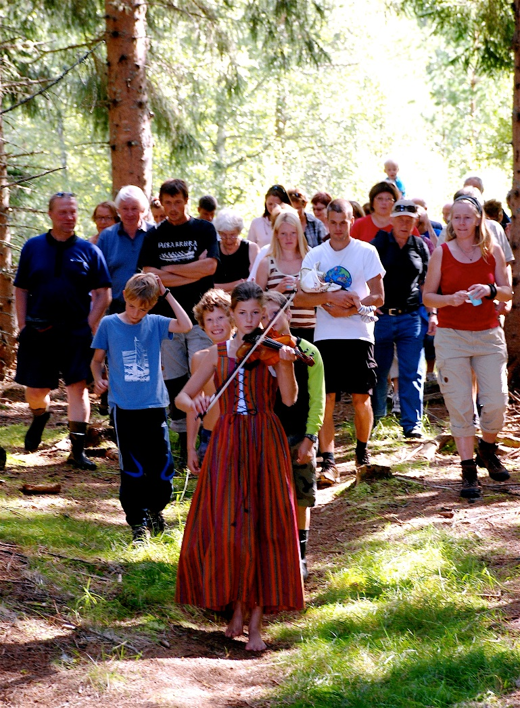
Vel side-utforming med knappen
Kunsten å gå i same retning
Planar som virkar, skapar felles retning og handling
Evna til å halde fast på langsiktige perspektiv
Ønskje om og evne til å skape saman
Tillit mellom aktørar
I den moderne samfunnsplanleggingen skal samfunnets og individets interesser gå framom hverandre (Kumbel)
Foto: Ragnhild Godal
Notes:
Prosessplanlegging – eit verktøy som er med å trygge at vi går i same retning, og med kraft til å gjennomføre måla vi har sett oss.
Østandsforskning har gjennomført et studie av 4 casekommuner (Herøy, Sortland, Otta og Rindal) i jakten på hva som hva som gir gjennomføringskraft og resultater av planer. (Rapport 2017)– «Fra kommunal plan til gjennomføring».
Hva bidrar til økt utviklingskapasitet? De fant at betydningen av å holde fast på langsiktige perspektiv, arbeide fram planer av høy kvalitet og forme en konsensuskultur var viktige fellestrekk. De peker særlig på MEDVIRKNING og NETTVERK som kilder til økt utviklingskapasitet og gjennomføringsevne. Folk må med, det er folk som skal realisere og brenne for det som skal skje. Det er FOLK som skaper steder. Viktig å legge til rette for virketrang – og benytte planprosesser til nettopp det.

Slide 18
Eksempel på en tidslinje for arbeidet med samfunnsdelen i Hægebostad

Slide 19
Notes:
Kilde: Amerikanske studier.
Å planlegge prosess, handler om å legge til rette for og bygge tillitskultur.
Det er forsket en del på tillit de siste årene. Norge er et av landende i verden med høyest grad av tillit, det er verdt å ta vare på. Modellen er innlysende egentlig, men akk så vanskelig kan være:
Å bygge tillit er ikke noe man gjør en gang: et kontinuerlig arbeid – tillitsfullt samarbeid utvikles over tid. Tillitsfullt samarbeid handler ikke om at man lykkes med alt en foretar seg, det er viktig å forstå hvorfor vi mislyktes også. Være ærlige.
(Høyre side i modell): Dersom vi ikke forstår hvorfor vi mislyktes, eller vi opplever at enkeltaktører har sin egen agenda og tenker og handler ut fra egeninteresse og ikke egentlig til det beste for fellesskapet, kan det føre til redusert tillit som igjen fører til manglende samhandling. Gjennom det kan tilliten få seg en skrape eller i verste fall forsvinne.
Et tillitsfullt samarbeid bygges i millimeter men kan rives i meter….
Skaper vi Duett eller Duell? – Det er det viktig å spørre seg i alle slags prosesser. Duett er ikke det samme som enighet, snarere en ærlig og redelig erkjennelse av ståa slik den er og evne til å ta inn andres perspektiv og innta en lærende holdning.

Slide 20
Forutsetninger og forventninger, utfordringer og muligheter Presentasjon Hægebostad kommune v/kommunedirektør og prosjektleder Status Hægebostad Refleksjon og drøfting Hægebostad i Agder Refleksjon og drøfting

Slide 21
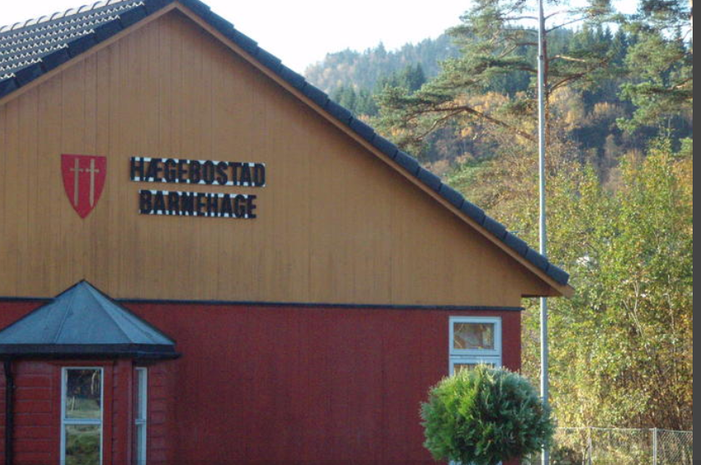
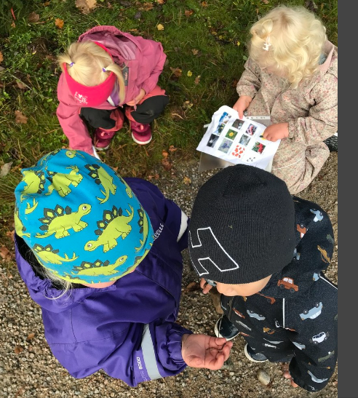
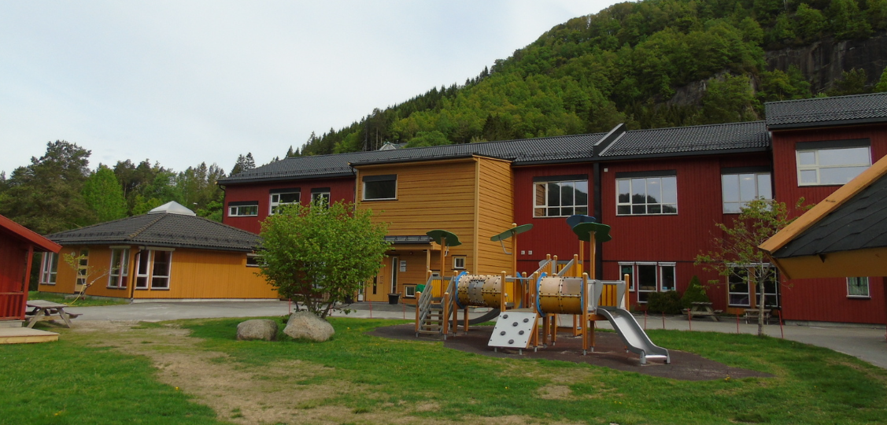
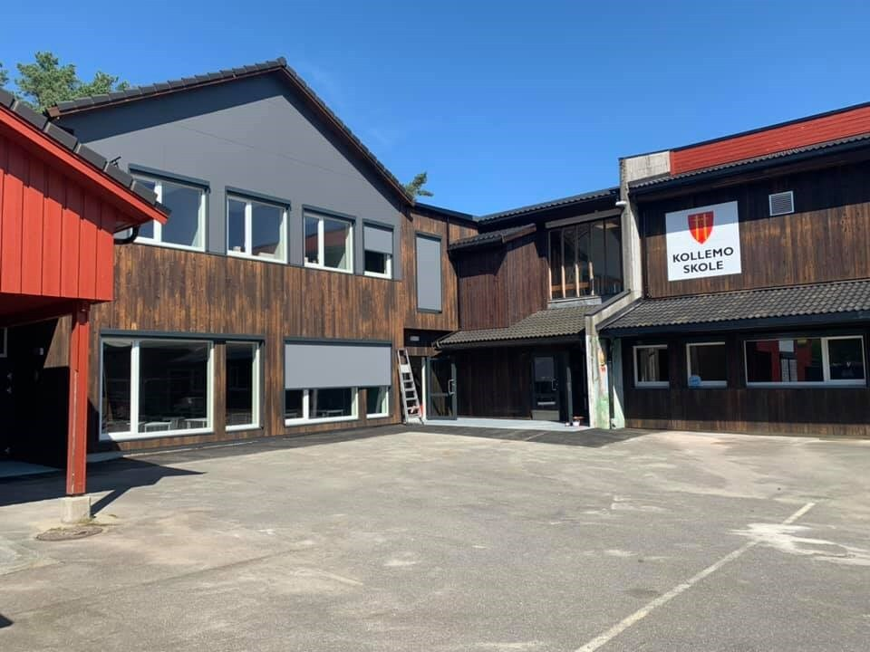
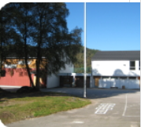

Slide 22
Summing v/ bordene og deling i plenum I – 3 min G – 17 min P – 15 min 3 – 5 punkt fra gruppedialogen i P

Slide 23
Kort pause 19.45 – 19.55

Slide 24
Presentasjon Regionale føringer og lokale muligheter Kåre Kristiansen Rådgiver plan Agder fylkeskommune

Slide 25
Regionale føringer og lokale muligheter

Slide 26
Summing v/ bordene og deling i plenum I – 2 min G – 12 min P – 15 min Inntil 3 moment fra hver gruppe

Slide 27
Oppsummering dag 1

Slide 28
Program dag 2
08.00 Bolk 1 – Ny dag og ny innsats
God morgon!
Refleksjonar frå i går og introduksjon til dagen i dag
08.20 Bolk 2 – Inspirasjon fra en annen kommune
Erfaringar med samfunnsdels-arbeidet fra Bygland kommune v/ Kommunedirektør John Salve Sigridnes og samfunnsplanlegger Sonja Lien Skjevråk
09.00 Spørsmål og dialog
09.15 Pause

Slide 29
Program dag 2
09.30 Bolk 3 – Målbilder og strategier for Hægebostad 2034
09.30 Arbeid med satsingsområder, målbilder og strategier v/ Distriktssenteret
09.45 Cafe-dialog del 1 med utvalgte tema
10.30 Pause
10.45 Cafe-dialog del 2 med utvalgte tema
11.30 Oppsummering etter arbeidsverkstaden
12.00 Lunsj

Slide 30
Program dag 2
13.00 Bolk 4 – Å planlegge prosessen
13.00 Vi starter på prosessplanleggingen for den nye samfunnsdelen i Hægebostad. Introduksjon v/ Distriktssenteret
13.15 Vi arbeider videre i gruppene
Del 1: Fremtidsbilde – hvor vil vi? Hvor er Hægebostad i 2034?
Del 2: Ønsket resultat – Tidslinje for arbeidet videre - Hvem må vi involvere/lytte til
Jobbe med å konkretisere hvordan lokalsamfunn og ulike aktører kan medvirke og bli involvert i å utvikle og gjennomføre planen
Bruke aktøranalyse som verktøy - bordduk
14.15 Deling i Plenum

Slide 31
Program dag 2
14.30 Bolk 5 – Avslutning
14.30 Oppsummering og avrunding av arbeidsverkstedet
- korte refleksjoner fra salen
- sluttord fra ordfører og rådmann
15.00 Vel hjem

Slide 32
Presentasjon v/kommunedirektør og planlegger Bygland kommune Samfunnsdelen og stedsutvikling

Slide 33
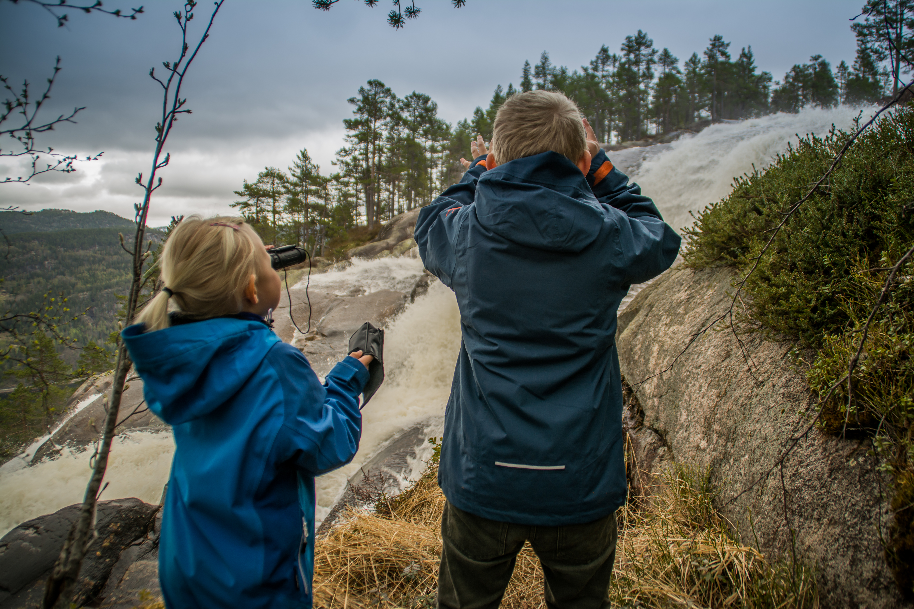
Samfunnsdelen
Prosess og stadutvikling
John S. Sigridnes – kommunedirektør
Sonja Lien Skjevrak – planleggar

Slide 34
Målbilder og strategier for Hægebostad 2034 GRUPPEARBEID – Cafedialog

Slide 35
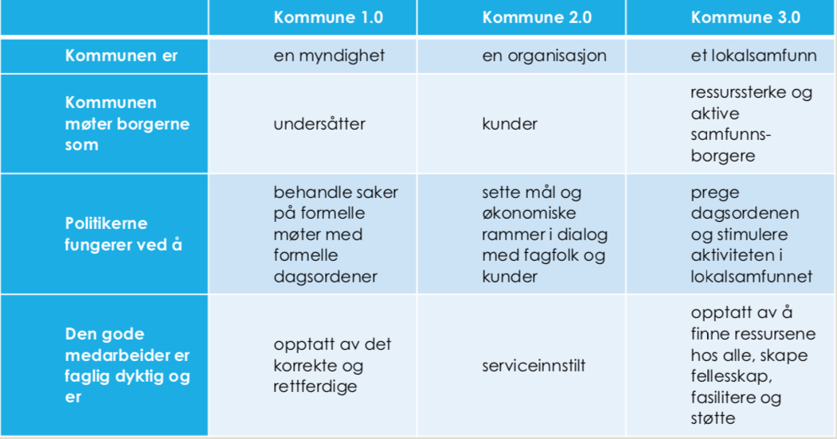
Samskaping
Kilde: Skanderborg kommune, Danmark
Notes:
kommune 3.0-perspektivet som er på veg inn i kommune-Norge nå. Innbyggeren og kommunen er et stort VI som sammen skaper en ønsket samfunnsutvikling. Kommunene vil inneholde alle perspektivene framover (1.0, 2.0, 3.0) men i utøvelsen av det offentlige oppdraget vil kommune 3.0 vil være vesentlig med tanke på å øke utviklingskapasiteten og gjennomføringsevnen i planarbeidet.

Slide 36
Utfordring: Hvordan få et mangfold av aktører til å samarbeide om felles mål?
 | Planleggeren | Folkevalgte | Grunneier/ innbygger
Hva skal planleggingen inneholde? | Forventninger fra stat og fylke, pluss faglig overbevisning | stimulere utvikling | legge til rette for grunneierens interesser. (mer eller mindre samfunnsnyttig)
Tidshorisont | Langsiktig perspektiv | 4 år | Kortsiktig
Syn på prosess | Enighet gjennom prosess | Synliggjør konfliktområder | Resultat viktigere enn prosess
Syn på egen rolle | prosessleder, fagperson | ombudsmann | Initiativtaker, deltaker eller kritiker
Utfordring | Utilstrekkelig kapasitet (og kompetanse) | Mindre engasjert i langsiktig, strategisk planlegging | Krevende å engasjere i reelt medvirkende prosess
Notes:
Utfordring #2: Hvordan få et mangfold av aktører til å samarbeide om felles mål?
Planleggingen i en kommune skjer i skjæringspunktet mellom administrasjon, politikk og innbyggere.
De ulike aktørene har gjerne ulike syn på hva planleggingen bør inneholde, og har også ulike svar på det grunnleggende etiske spørsmålet: «hva er god planlegging?»
SÅ en neste grunnleggende utfordring i kommunal planlegging gjelder hvordan man kan få disse veldig ulike aktørene til å bli enige og å jobbe mot felles, langsiktige mål.
Men – prioritere! Lett å ta inn alt, men da blir planen ubrukelig.

Slide 37
Bord 1: Bordvert:
Visjon, kjerneverdier og overordna mål :
Hægebostad sin gjeldende visjon er; «Sammen om en positiv utvikling»
Med undertittel «Hægebostad kommune er en stolt og samla kommune som får vekst basert på samspill mellom fortid og framtid» En visjon skal formidle hva kommunen ønsker å strekke seg etter. Hvorfor er dette en riktig visjon også framover? Hvorfor bør visjonen ev. justeres eller endres? Hva bør ev. ny visjon ta opp i seg?
Hægebostad gjeldende hovedmål er: «Hægebostad skal gjennom målrettet arbeid være en attraktiv tilflyttingskommune med minimum 2% befolkningsvekst hvert år, og med spesielt fokus på tilflytting av yngre kvinner». Målene i samfunnsplanen bør være langsiktige, henge sammen med visjonen og skildre ønsket framtidig tilstand. Samtidig være realistiske og målbare.
Hvorfor er dette et riktig mål også framover? Hvorfor bør målet ev. justeres?
Hægebostad gjeldende verdier – det er ikke fastsett verdier i gjeldende plan Verdier skal uttrykke hva vi opplever er viktig å ivareta og oppnå. Verdiene skal prege arbeidet i kommunen, og slik kommunen (adm og pol) framstår i kontakt med innbyggere, brukere av tjenester, samarbeidspartnere og hvordan vi møter hverandre som kollegaer. Verdiene bør også være en ledestjerne for hvordan Hægebostad som samfunn framstår. Er det greit for Hægebostad å ikke definere noen utvalgte verdier som i dag? Dersom det
skulle blitt lansert noen verdier som skal enes om – har dere noen forslag på ord som gjenspeiler verdiene?
Vel side-utforming med knappen
Notes:
Dialog og ikke debatt i dag Mobiler avslått Holde tida – vi AVBRYTER! Tegnet – gruppelederne – arma opp Bordvertene legger fram – gruppemedlem. kan supplere.
Individuell runde?
Folkehelse og bærekraft?

Slide 38
Bord 2: Bordvert:
Demografisk ubalanse
Utviklingstrekkene for Hægebostad tilsier flere eldre, færre unge, færre i yrkesaktiv alder.
Hva er viktige mål, satsingsområder og strategier for å møte de demografiske utviklingstrekkene? For kommunen som tjenestetilbyder og som samfunnsutvikler.
Hva lokale og regionale kvaliteter og ressurser har Hægebostad å spille på?

Slide 39
Bord 3: Bordvert:
Levekår, likestilling, inkludering og mangfold
Sysselsettingsandelen er svært høy for begge kjønn, og for kvinner høyere enn Agder og landet. Samtidig er antall deltidsansatte kvinner svært høy (63,3%) i forhold til Agder (46,5) og landet totalt (37,3)
Hvordan utnytte arbeidskraftreserven og hvordan tiltrekke oss flere som kan arbeide i kommunen?
Hva er viktige mål, satsingsområder og strategier for å sikre likeverdige levekår og hindre utenforskap? For kommunen som tjenestetilbyder og som samfunnsutvikler. Hva lokale og regionale kvaliteter og ressurser har Hægebostad å spille på?

Slide 40
Bord 4: Bordvert:
Arbeidsplasser og næringsliv
Hægebostad er en integrert del av bo- og arbeidsmarkedsregionen i Lister. 55% av innbyggerne jobbar i eigen kommune, resten pendler til nabokommunene. Mange pendler også til Hægebostad. Arbeidsplasser og næringsliv i Hægebostad består i hovedsak av små og mellomstore bedrifter innenfor industri. Hvilket arbeid og arbeidsplasser skal vi leve av fremover og hvordan får vi dette til?
Hva er viktige mål, satsingsområde og strategier for å sikre et bærekraftig og attraktivt arbeids- og næringsliv i Hægebostad? For kommunen som tjenestetilbyder og som samfunnsutvikler. Hva lokale og regionale kvaliteter og ressurser har Hægebostad å spille på?

Slide 41
Bord 5: Bordvert:
Klima og miljø
Grønn omstilling er avgjørende både for å sikre verdiskaping, livskvalitet, natur og miljø. Globale naturkatastrofer, energi- og miljøkriser rammer også lokalt - økonomisk, sosialt og miljømessig. Jordvern, miljøvern, naturvern er et felles ansvar å forvalte ressursene og kvalitetene våre, til beste for vår velferd, økonomi, og natur i dag – og for framtidige generasjoner.
Hva er viktige mål, satsingsområde og strategier for å sikre et grønt, reint og klimavennlig Hægebostad? For kommunen som tjenestetilbyder og som samfunnsutvikler. Hva lokale og regionale kvaliteter og ressurser har Hægebostad å spille på?

Slide 42
Bord 6: Bordvert:
Bærekraftige lokalsamfunn – gode steder å bo Hægebostad er en liten distriktskommune i en region med noen større kommuner. Bosettingsmønsteret har endret seg over tid. De fleste innbyggerne bor i, eller nær sentra i kommunen. Samtidig er kommunen fremdeles spedbygd med småbruk og gårdsstruktur. Bosettingspreferansar er samansette, også i Hægebostad. Framover må Hægebostad planlegge for ei demografisk utvikling med flere eldre og færre yngre, og ta stilling til hvordan den demografiske ubalansen kan korrigeres for.
Hva er viktige mål, satsingsområde og strategier for å styrke Hægebostad som en bærekraftig og god stad å bu? For kommunen som tjenestetilbyder og som samfunnsutvikler.
Hva lokale og regionale kvaliteter og ressurser har Hægebostad å spille på?

Slide 43
15 minutter på hvert bord – vi rullerer… 15 minutter pause etter tre runder Oppsummering i plenum ☺

Slide 44
Lunsjtid 12.00 – 13.00
Notes:
Samhandle – hvordan skape gode og effektfulle prosesser på tvers? Handlingsretta og praktisk – prøve og feile – LÆRE! Som å spille jazz – en må øve mye for å improvisere godt! Samspill – lytte, lære og skape en god helhet sammen. Tid brukt på prosessplan er tid spart i gjennomføring, og en tryggere ferd mot det en ønsker av resultat.
Her: En inngang til arbeidsmetodikk, ingen fasit. Viktigste er den strukturelle tankegangen som sikrer det gjennomtenkte, og med det en tryggere veg dit en ønsker.
Vi rekker ikke komme så langt i dag, men vi håper det likevel kan være til nytte inn i den sammenhengen dere står i.

Slide 45
Vel side-utforming med knappen
Kunsten å gå i same retning
Planar som virkar, skapar felles retning og handling
Evna til å halde fast på langsiktige perspektiv
Ønskje om og evne til å skape saman
Tillit mellom aktørar
I den moderne samfunnsplanleggingen skal samfunnets og individets interesser gå framom hverandre (Kumbel)
Foto: Ragnhild Godal
Notes:
Prosessplanlegging – eit verktøy som er med å trygge at vi går i same retning, og med kraft til å gjennomføre måla vi har sett oss.
Østandsforskning har gjennomført et studie av 4 casekommuner (Herøy, Sortland, Otta og Rindal) i jakten på hva som hva som gir gjennomføringskraft og resultater av planer. (Rapport 2017)– «Fra kommunal plan til gjennomføring».
Hva bidrar til økt utviklingskapasitet? De fant at betydningen av å holde fast på langsiktige perspektiv, arbeide fram planer av høy kvalitet og forme en konsensuskultur var viktige fellestrekk. De peker særlig på MEDVIRKNING og NETTVERK som kilder til økt utviklingskapasitet og gjennomføringsevne. Folk må med, det er folk som skal realisere og brenne for det som skal skje. Det er FOLK som skaper steder. Viktig å legge til rette for virketrang – og benytte planprosesser til nettopp det.

Slide 46
Aktivitet Hva må til for å gå i samme retning ?
Notes:
Prosessplanlegging – eit verktøy for å
Strukturere arbeidet
Sikre samhandling om arbeidsprosessane – sikre samordning mellom aktørar
Sikre framdrift - får fram handling og aktivitet
Sikrar gjennomføring i tråd med måla vi har sett oss for arbeidet – tydeleg retning mot ønskt resultat
Tid brukt på prosessplan er tid spart i gjennomføring
Økta i dag: Ein start og ein smakebit. Bidra til å setje retning for vidare arbeid

Slide 47
Åpne og lukke
Åpnende faser
Mange ideer
Absolutt ukritiske
Spill på hverandre
Assosiér
Lukkende faser
Analyser for og imot
Vurder
Prioriter
Mulighet/begrensning
Konkluder
Notes:
Litt om åpne og lukkefaser. Enhver åpnende fase, trenger en lukkende fase.
Vi er forskjellige, ikke alle liker å være i den kreative «skya», men det er et viktig sted å være i deler av en prosess. Like viktig er det å være i stand til å avgrense og velge.

Slide 48
Eksempel på en tidslinje for arbeidet med samfunnsdelen i Hægebostad

Slide 49
Vi starter på prosessplanlegging i Hægebostad og jobber i grupper m/ fokus på; - framtidsbilde - aktøranalyse og innbyggerinvolvering
Notes:
Prosessplanlegging – eit verktøy for å
Strukturere arbeidet
Sikre samhandling om arbeidsprosessane – sikre samordning mellom aktørar
Sikre framdrift - får fram handling og aktivitet
Sikrar gjennomføring i tråd med måla vi har sett oss for arbeidet – tydeleg retning mot ønskt resultat
Tid brukt på prosessplan er tid spart i gjennomføring
Økta i dag: Ein start og ein smakebit. Bidra til å setje retning for vidare arbeid

Slide 50
Framtidsbilde i Hægebostad I: Skriv ned hvordan DU ønsker og ser for deg at det er i Hægebostad om 10 år. Tid: 5 min I, 10 min G, 5 min deling P Skriv på store post-it - bordduk.
åpne
Notes:
Nå – skal vi inn i en åpne- og mulighetsrunde.
Hvordan ønsker du at Hægebostad er om 10 år, hva ser du for deg i positiv forstand? DIT DU SER, DIT KOMMER DU… 15 min.
Stikkord eller liten historie –INNFALLENE – ta imot det som kommer av tanker Grunnlag for neste oppgave. Henge opp på vegg i pausen. A5 post-it

Slide 51
Aktøranalyse og innbyggerinvolvering
I 3 min G 25 min P: 15 min
Må
Bør
Kraft
Motkraft
Hvordan når vi aktøren(e)?
Hvordan involvere de i samfunnsplanarbeidet
Notes:
Aktøranalyse er en fin metodikk for å tenke gjennom hvem som må, bør, kan skal være med. Prosessplanen forteller når og i hvilken aktivitet. Noen aktører må være med hele vegen, andre er med i aktiviteter og prosjekter undervegs. Det finner ulike verktøy og modeller å bruke, dette er bare forslag. Lag gjerne egne etter hensikt.
Og eit tips: TENK ut av boksen. Kan hende er det helt nye og utradisjonelle aktører som skal inn?
Enkel oppstreking –
Hvem MÅ være med, hvem BØR Hvem er Bjellesauer? Hva kan representere motkraft som gjør at vi ikke lykkes, hva gjør vi med det?

Slide 52
Oppsummering – forventningene Stemte forventingen med gjennomføringen av arbeidsverkstedet ?
Få frem materiale som kan engasjere og brukes til planen
Få gode diskusjoner der alle får frem sine synspunkt.
Idemyldring
Tanker hvordan kommunen utvikles videre og ønske om en aktiv plan som må brukes
Tenke litt nytt. Sortering og spissing
Tanker rundt ungdommer og hvordan få ungdommer tilbake til Hægebostad
Tanker på hvordan administrasjonen kan bruke kunnskapen fra samlingen
Enig i fellesskap om hva som skal satses på videre

Slide 53
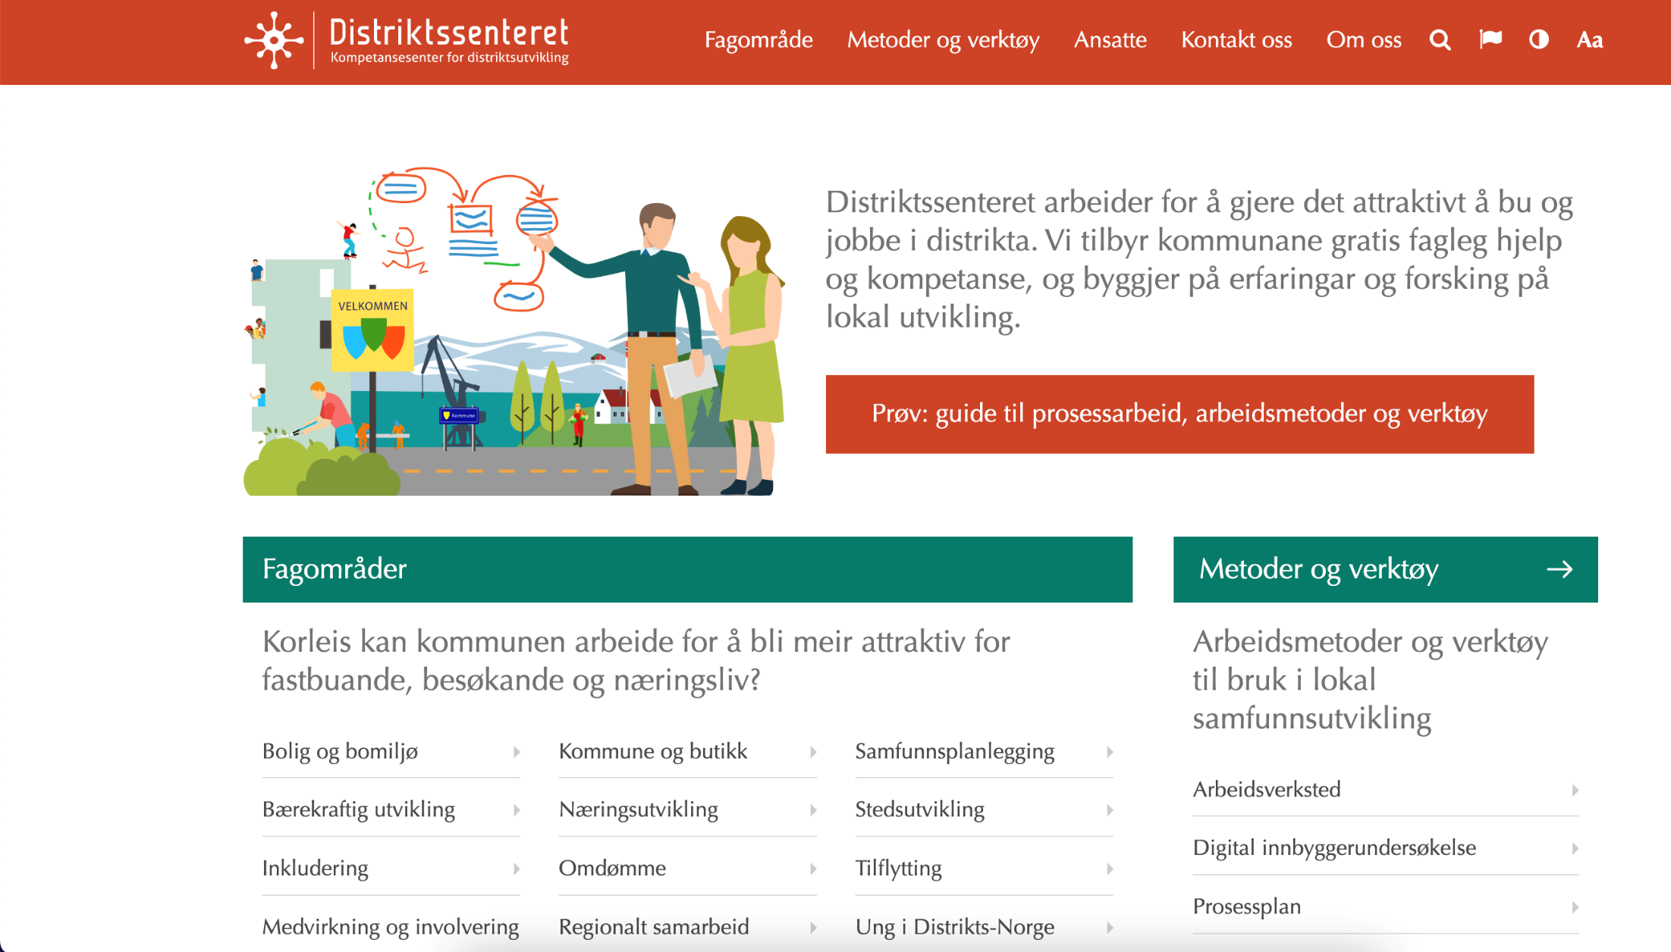
Distriktssenteret
Notes:
www.distriktssenteret.no

